Slide 1

Chapter 5 표본분포
선우하식
컴퓨터공학과
sunwoo@kku.ac.kr

Slide 2
5.1 용어 설명

Slide 3
A. 모집단과 표본 분포
모집단(population): 통계 조사 대상 전체
표본(sample)
표본분포: 표본에서 얻어진 통계량들의 분포

Slide 4

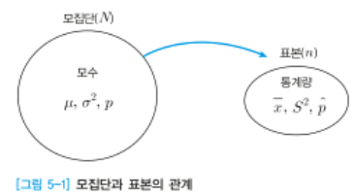
표본오차, 모수, 통계량
표본오차: 표본 추출시 어쩔 수 없이 발생하는 오차
비표본오차: 응답자가 정확하게 응답을 하지 않는 경우 발생
모수(parameter)
평균, 표준편차, 모비율 등과 같이 모집단의 특성을 나타내는 수치
통계량: 표본으로부터 얻은 측정값

Slide 5
B. 표본추출법
확률추출법
단순임의추출법
층화임의추출법
계통임의추출법
집락추출법

Slide 6
5.2 표본평균의 분포

Slide 7

A. 확률표본과 표본분포
확률표본(random sample)
모집단으로부터 추출한 표본
아직 값을 몰라 어떤 값도 가질 수 있어
마치 주사위를 던질 때 어떤 값이 나올지 모르는 것과 같아
즉, 확률표본은 확률변수이다.
$X_{1}, X_{2}, X_{3}, …, X_{n}$
확률표본의 각 변수들은 서로 독립

Slide 8

통계량
표본평균 $\overline{X}=\frac{1}{n}\sum{X_{i}}$
표본분산 $S^{2}=\frac{1}{n−1}\sum{{\left(X_{i}−\overline{X}\right)}^{2}}$
표본비율 $\hat{p}=\frac{X}{n}$

Slide 9
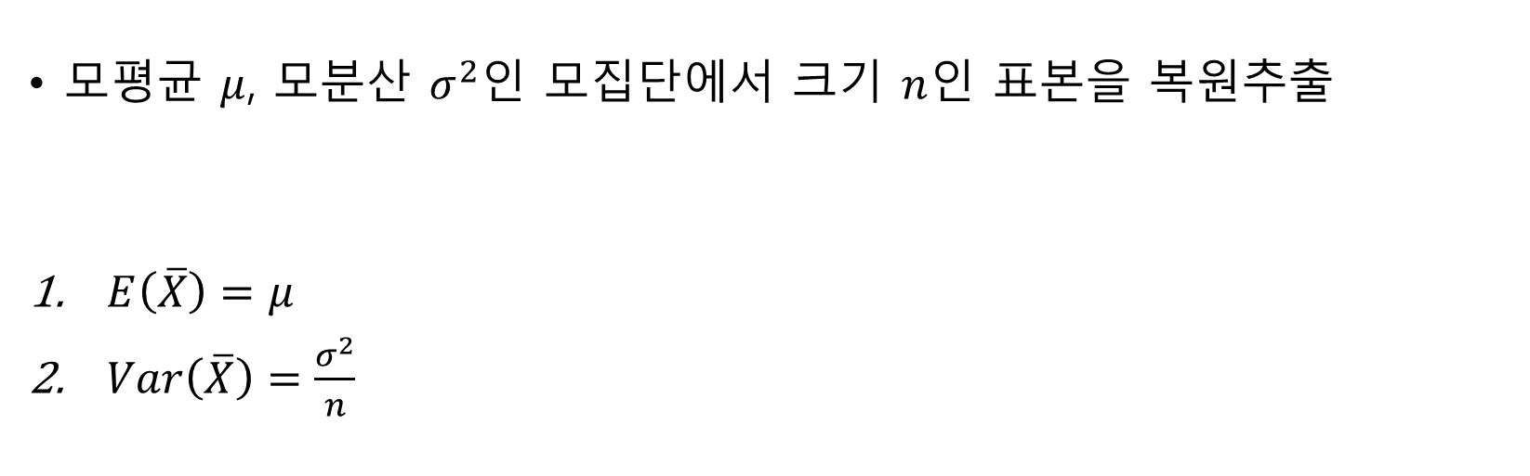
정리 5-1 유한 모집단 - 복원추출
모평균 $μ$, 모분산 $σ^{2}$인 모집단에서 크기 $n$인 표본을 복원추출
$E\left(\overline{X}\right)=μ$
$Var\left(\overline{X}\right)=\frac{σ^{2}}{n}$

Slide 10


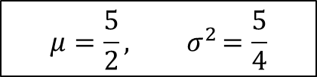
표본평균의 확률분포 구하기 예시
표본의 크기: 2
모집단
표본
1
2
$$X_{1}$$
$$X_{2}$$
3
4
$$μ=\frac{5}{2}{, σ}^{2}=\frac{5}{4}$$

Slide 11
표본평균의 빈도
X1 X2 | 1 | 2 | 3 | 4
1 | 1 | 1.5 | 2 | 2.5
2 | 1.5 | 2 | 2.5 | 3
3 | 2 | 2.5 | 3 | 3.5
4 | 2.5 | 3 | 3.5 | 4

Slide 12
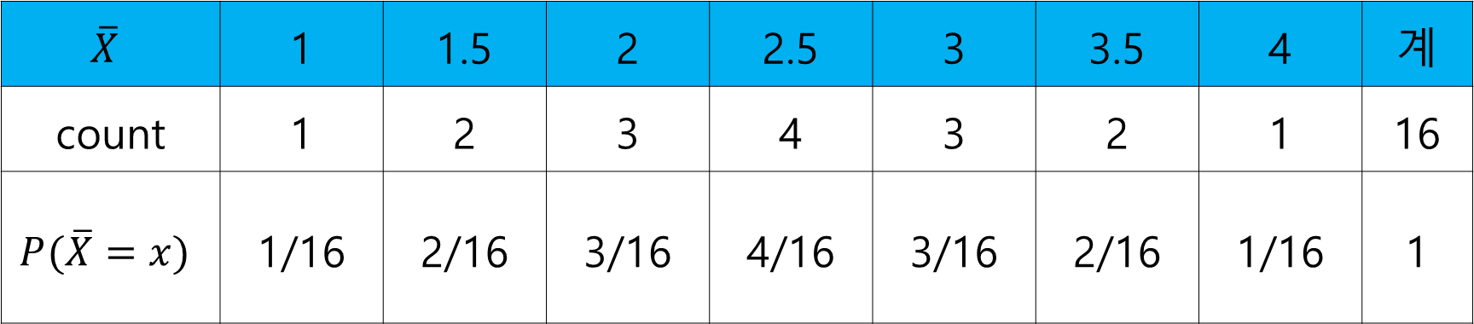
표본평균의 확률분포
$$\overline{X}$$ | 1 | 1.5 | 2 | 2.5 | 3 | 3.5 | 4 | 계
count | 1 | 2 | 3 | 4 | 3 | 2 | 1 | 16
$$P(\overline{X}=x)$$ | 1/16 | 2/16 | 3/16 | 4/16 | 3/16 | 2/16 | 1/16 | 1

Slide 13

표본평균의 기댓값 및 분산
$E\left(\overline{X}\right)=1×\frac{1}{16}+1.5×\frac{2}{16}+⋯+4×\frac{1}{16}=\frac{5}{2}=μ$
$Var\left(\overline{X}\right)=\frac{5}{8}=\frac{σ^{2}}{2}=\frac{σ^{2}}{n}$

Slide 14
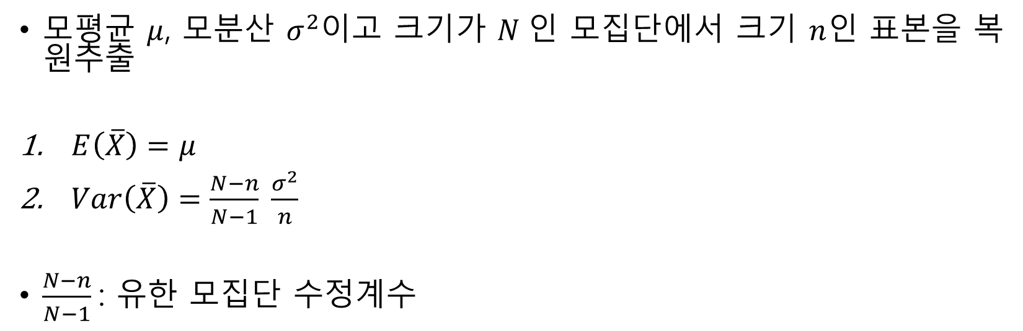
정리 5-2 유한 모집단 - 비복원추출
모평균 $μ$, 모분산 $σ^{2}$이고 크기가 $N$인 모집단에서 크기 $n$인 표본을 복원추출
$E\left(\overline{X}\right)=μ$
$Var\left(\overline{X}\right)=\frac{N−n}{N−1} \frac{σ^{2}}{n}$
$\frac{N−n}{N−1}$: 유한 모집단 수정계수

Slide 15
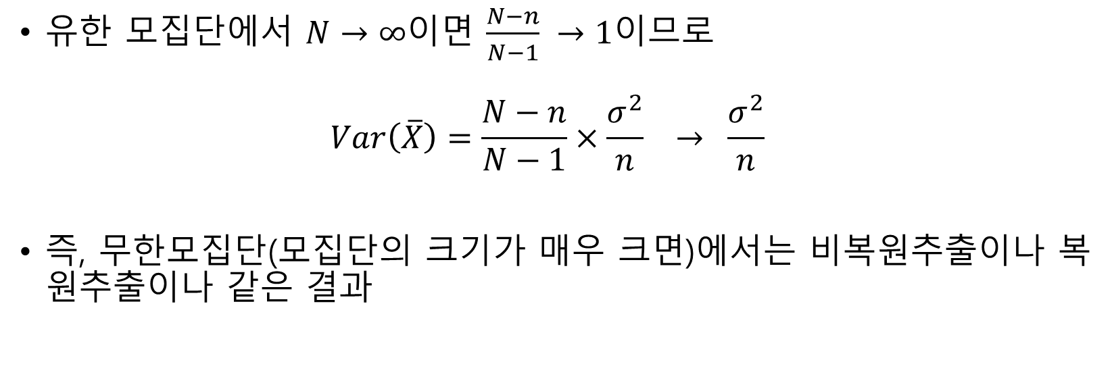
정리 5-3 무한모집단 - 비복원추출
유한 모집단에서 $N→∞$이면 $\frac{N−n}{N−1} →1$이므로 $Var\left(\overline{X}\right)=\frac{N−n}{N−1}×\frac{σ^{2}}{n} → \frac{σ^{2}}{n}$
즉, 무한모집단(모집단의 크기가 매우 크면)에서는 비복원추출이나 복원추출이나 같은 결과

Slide 16

정리 5-4 모집단이 정규분포를 따를 때
모집단의 분포가 $N(μ, σ^{2})$일 때
$\overline{X}∼N\left(μ, \frac{σ^{2}}{n}\right)$
즉, 표본평균 $\overline{X}$의 평균은 모평균과 같고,
분산은 모분산의 1/n과 같다.

Slide 17
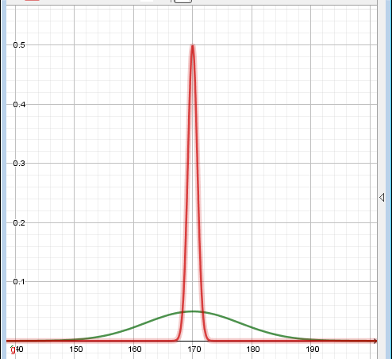

모집단의 분포와 표본평균의 분포의 비교
모집단의 분포: $N(170, 8^{2})$
표본의 크기: $n=100$
표본평균의 분포: $N\left(170, {\left(\frac{8}{10}\right)}^{2}\right)$

Slide 18
예제 5-4
전구의 수명 평균은 800시간, 분산 40^2 시간인 정규분포
n=16인 표본 추출
전구의 평균 수명이 780시간 미만일 확률
<풀이>

Slide 19
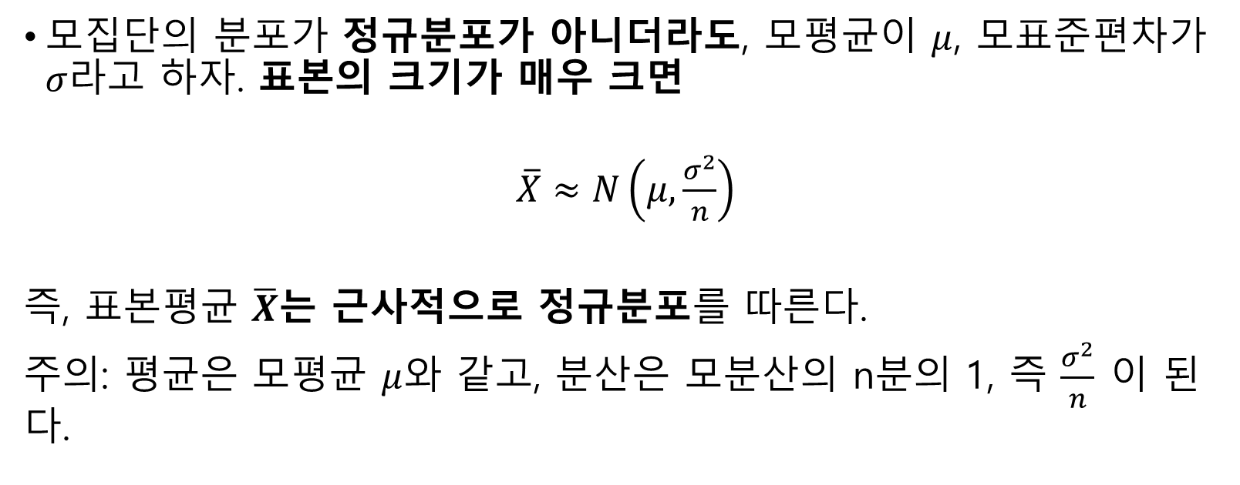
정리 5-4 중심극한정리
모집단의 분포가 정규분포가 아니더라도, 모평균이 $μ$, 모표준편차가 $σ$라고 하자. 표본의 크기가 매우 크면
$\overline{X}≈N\left(μ, \frac{σ^{2}}{n}\right)$
즉, 표본평균 $\overline{X}$는 근사적으로 정규분포를 따른다.
주의: 평균은 모평균 $μ$와 같고, 분산은 모분산의 n분의 1, 즉 $\frac{σ^{2}}{n} 이$ 된다.

Slide 20
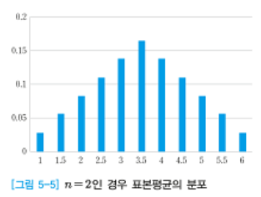
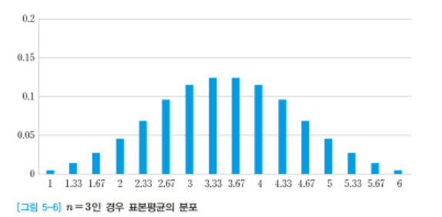
중심극한정리 확인

Slide 21

예제 5-5 - 교체
어느 지역의 가구당 월소득은 평균 430만원, 표준편차 60만원이라고 한다.
100가구를 임의로 추출하였을 때, 평균이 442만원 이상일 확률은?
풀이
$\overline{X}≈N\left(430, \frac{{60}^{2}}{100}\right)$ 즉, $\overline{X}≈N\left(430, 6^{2}\right)$
그러므로
$P\left(\overline{X}≥442\right)=P\left(\frac{\overline{X}−430}{6}≥ \frac{442−430}{6}\right)$
$=P\left(Z≥2\right)=0.0228$

Slide 22
5.3 여러 가지 표본 분포

Slide 23
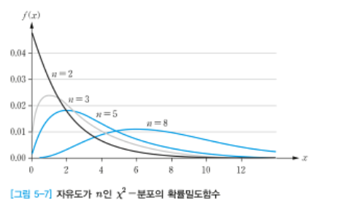

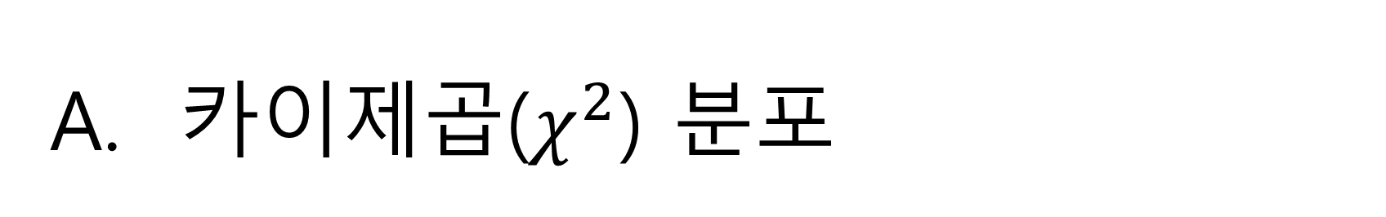
A. 카이제곱($χ^{2}$) 분포
확률밀도함수
$$f\left(x\right)=\frac{1}{2^{\frac{n}{2}}Γ\left(\frac{n}{2}\right)}x^{\frac{n}{2}−1}e^{−\frac{x}{2}} ,$$
$$0<x<∞$$

Slide 24

정리 5-6 카이제곱 분포의 성질
$X∼χ^{2}(n)$일 때, $E\left(X\right)=n, Var\left(X\right)=2n$
표본분산 $S^{2}=\frac{1}{n−1}∑{\left(X_{i}−\overline{X}\right)}^{2}$ 에 대하여 $\frac{\left(n−1\right)S^{2}}{σ^{2}}∼χ^{2}(n−1)$

Slide 25

카이제곱 분포 만들기
$Z∼N(0,1)$일 때, $Z^{2}∼χ\left(1\right)$
$X∼χ^{2}\left(r_{1}\right), Y∼χ^{2}(r_{2})$이고 서로 독립일 때, $X+Y∼χ^{2}(r_{1}+r_{2})$
$Z_{1}, Z_{2}, ⋯, Z_{n}∼N(0, 1)$ iid 일 때, $Z_{1}^{2}+Z_{2}^{2}+ ⋯ +Z_{n}^{2}∼χ^{2}(n)$
$X_{1}, X_{2}, X_{3}, …, X_{n}∼N(μ,σ^{2})$일 때 $∑{\left(\frac{X_{i}−μ}{σ}\right)}^{2}∼χ^{2}(n)$
한편, $∑{\left(\frac{X_{i}−\overline{X}}{σ}\right)}^{2}=\frac{\left(n−1\right)S^{2}}{σ^{2}}∼χ^{2}(n−1)$

Slide 26
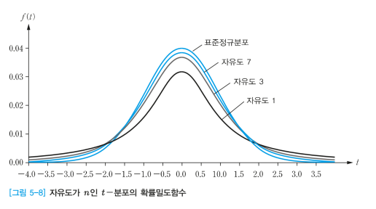

B. t - 분포
확률밀도함수 $f\left(x\right)=\frac{Γ\left(\frac{n+1}{2}\right)}{\sqrt{nπ}Γ\left(\frac{n}{2}\right)}{\left(1+\frac{t^{2}}{n}\right)}^{−\frac{n+1}{2} }$
$$−∞<x<∞$$
자유도가 $n$인 t-분포, 기호로는 $T∼t(n)$

Slide 27
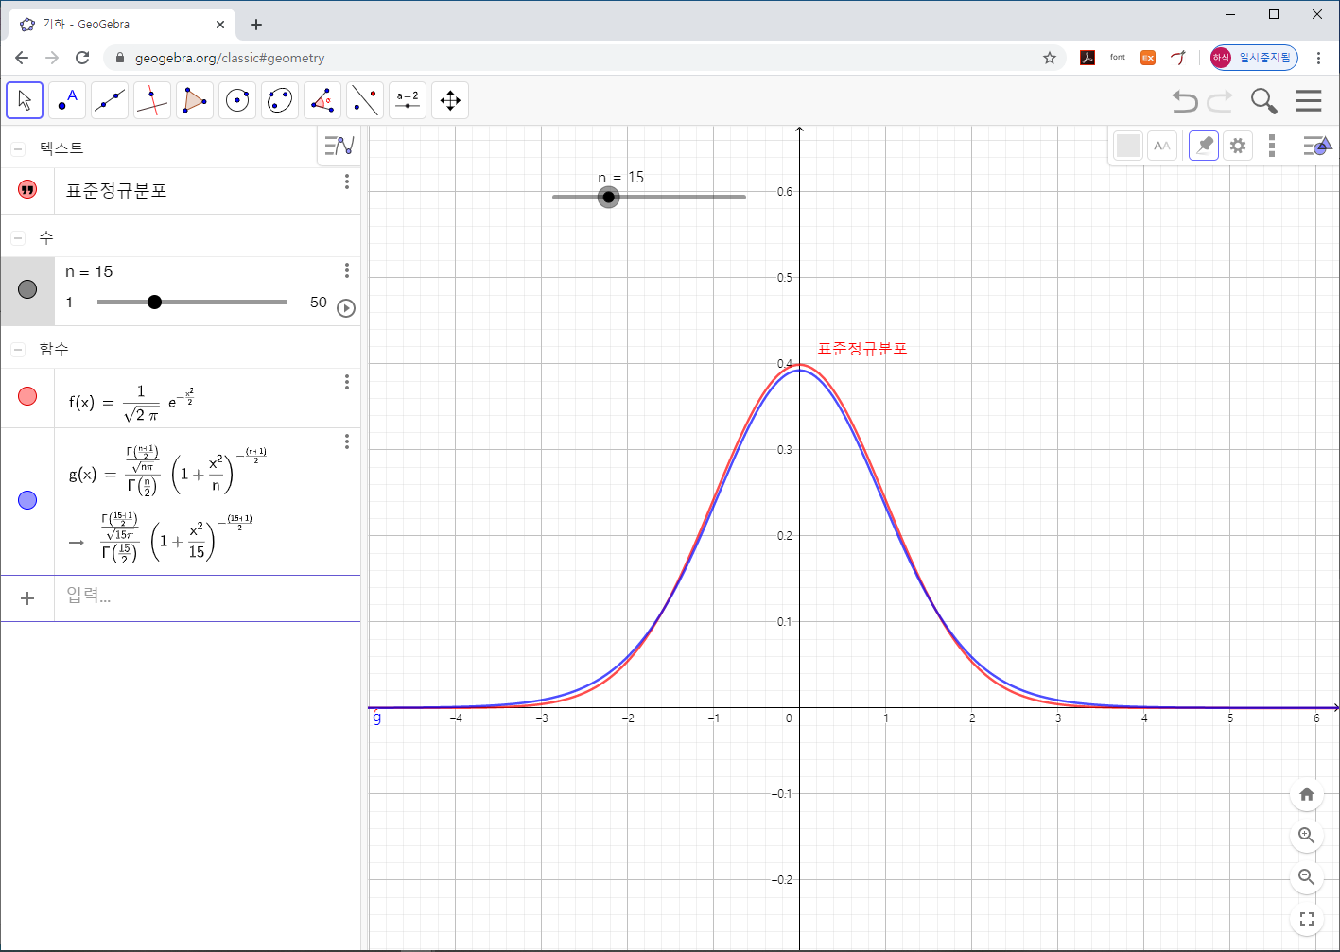
강의자료실: t-distribution.ggb 확인
geogebra를 이용하여 t 분포 곡선과 표준정규분포곡선 비교

Slide 28
정리 5-7 t – 분포의 성질
확률밀도함수의 그래프는 0을 중심으로 좌우 대칭
자유도가 커짐에 따라 표준정규분포에 가까워진다.
소표본의 추정/검정에 사용된다.
고셋 (W. Gosset): t 분포를 발표할 때 student라는 필명을 사용. student-t 분포라고도 한다.

Slide 29
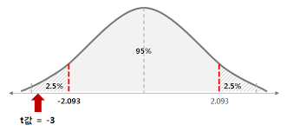
자유도 19인 t 분포

Slide 30

t 분포의 활용
확률표본: $X_{1}, X_{2}, X_{3}, …, X_{n}∼N(μ,σ^{2})$
표본평균: $\overline{X}=\frac{1}{n}\sum{X_{i}}$
표본분산: $S^{2}=\frac{1}{n−1}\sum{{\left(X_{i}−\overline{X}\right)}^{2}}$
$\overline{X}∼N\left(μ,\frac{σ^{2}}{n} \right)$이므로 표준화하면 $\frac{\overline{X}−μ}{σ/\sqrt{n}}∼N(0,1)$
BUT $\frac{\overline{X}−μ}{S/\sqrt{n}}∼ ???$

Slide 31
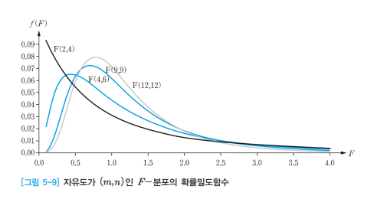

C. F 분포
서로 독립인 두 확률변수 $U∼χ^{2}\left(m\right), V∼χ^{2}(n)$에 대하여 $F=\frac{U/m}{V/n}∼F(m, n)$
자유도가 $(m,n)$인 F 분포
확률밀도함수: 너무 복잡해서 생략

Slide 32
5.4 표본평균 차의 분포
생략

Slide 33
5.5 표본비율의 분포

Slide 34

표본비율
모비율($p$): 모집단에서 어떤 특성을 갖는 구성원의 비율
$n$명의 표본을 추출하여 그 특성을 가지는 구성원의 수가 $X$일 때, 표본비율은 $\hat{p}=\frac{X}{n}$
구성원의 수 $X$는 이항분포 $X∼B\left(n, p\right)$를 따른다.

Slide 35
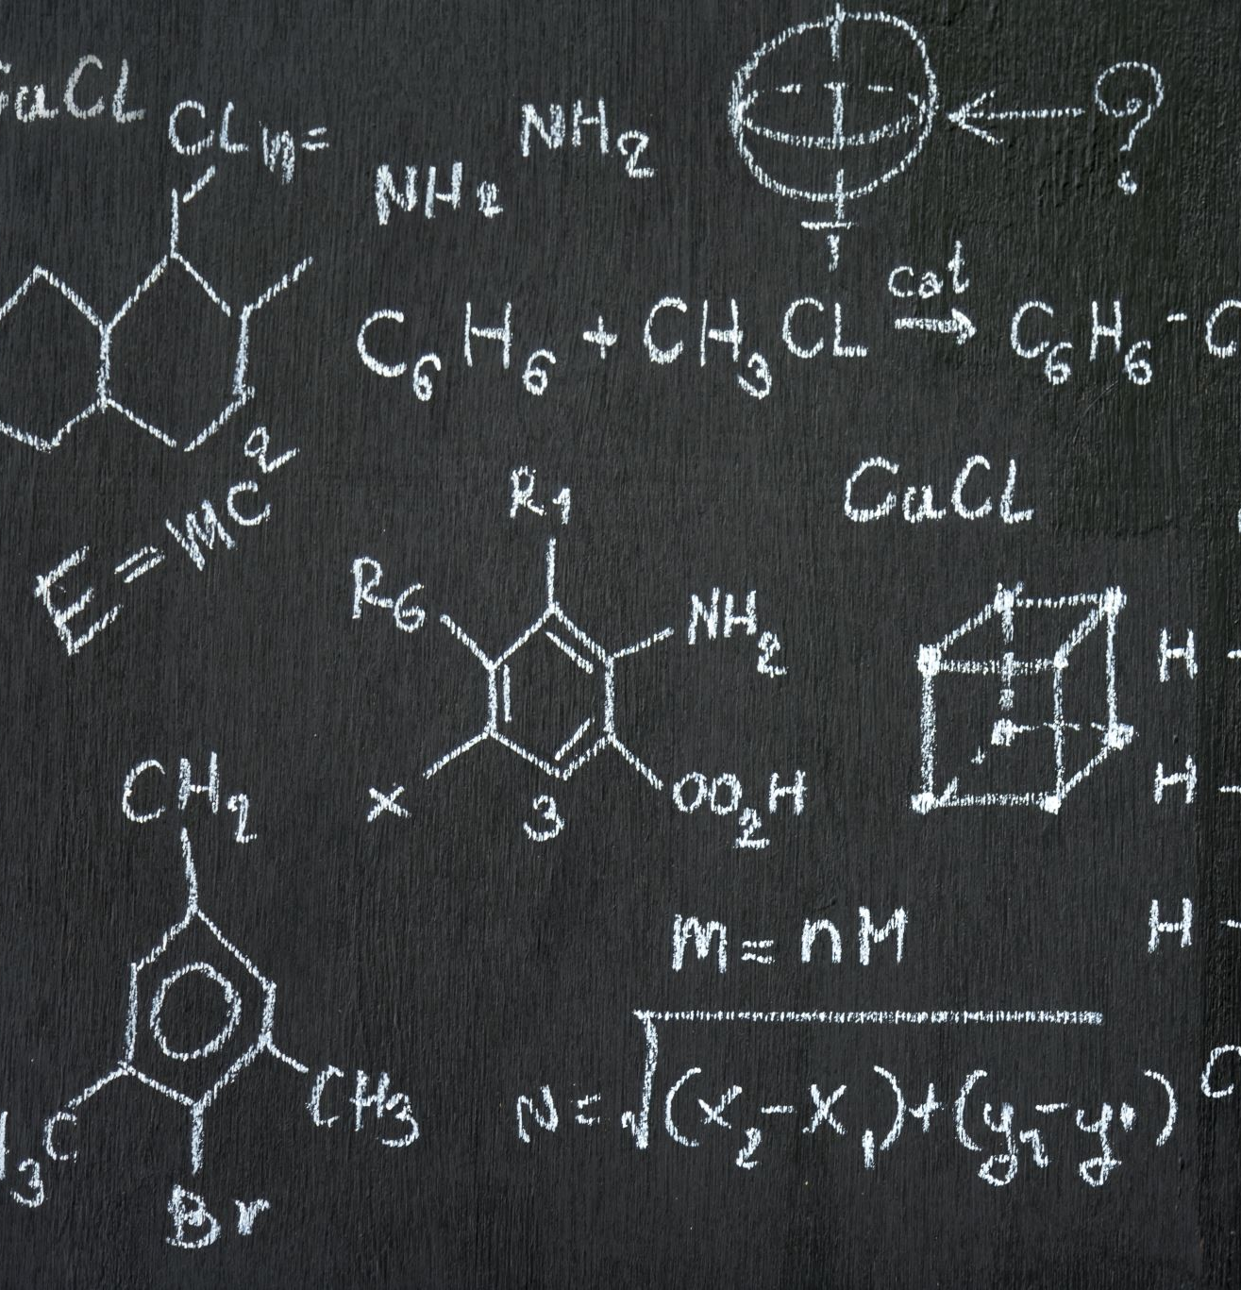

정리 5-10 표본비율의 평균과 분산
표본비율 $\hat{p}=\frac{X}{n}$에서 $X∼B\left(n, p\right)$이므로
$E\left(X\right)=np, Var\left(X\right)=np(1−p)$
따라서
$E\left(\hat{p}\right)=E\left(\frac{X}{n}\right)=\frac{1}{n}E\left(X\right)=\frac{1}{n}×np=p$
$V\left(\hat{p}\right)=V\left(\frac{X}{n}\right)=\frac{1}{n^{2}}V\left(X\right)=\frac{1}{n^{2}}×np\left(1−p\right)=\frac{p(1−p)}{n}$

Slide 36

근사 분포
$\hat{p} ∼N\left(p, \frac{p(1−p)}{n}\right)$이므로 표준화하면, 중심극한정리에 따라서 $\frac{\hat{p}−p}{\sqrt{\frac{p(1−p)}{n}}}≈N(0,1)$
Furthermore, $\frac{\hat{p}−p}{\sqrt{\frac{\hat{p}(1−\hat{p})}{n}}}≈N(0,1)$

Slide 37
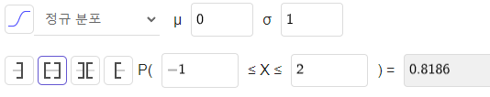

예제 5-12 (수정)
어느 문구 공장에서 생산되는 볼펜의 불량률 2%
400개를 임의추출하여 조사할 때, 불량품의 비율이 0.013 이상 0.034 이하일 확률?
<풀이>
n=400, p=0.02
$\hat{p} ≈N \left(p, \frac{p(1−p)}{n}\right)이$므로 $\hat{p} ≈N\left(0.02, 0.007\right)$
$$P\left(0.013≤\hat{p}≤0.034\right)=P\left(\frac{0.013−0.02}{0.007}≤Z≤\frac{0.034−0.02}{0.007}\right) \\ =P\left(−1≤Z≤2\right)=0.8186$$

Slide 38
The End
Thank you!!!
Have a nice day!!!

